Slide 1
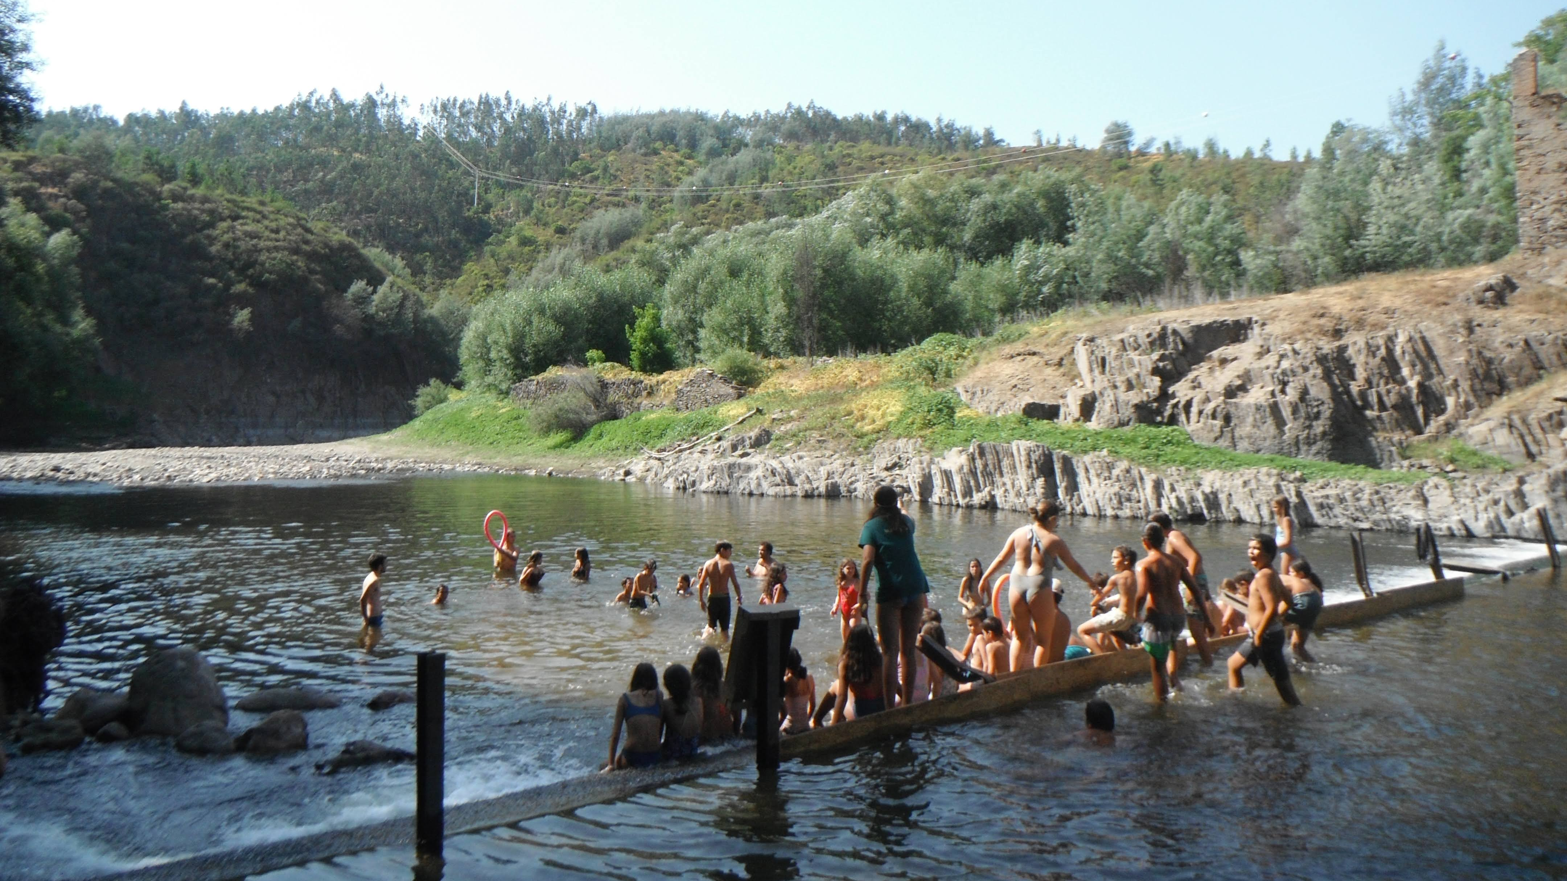
Campo de Trolhas em conjunto com o Mocamfe

Slide 2
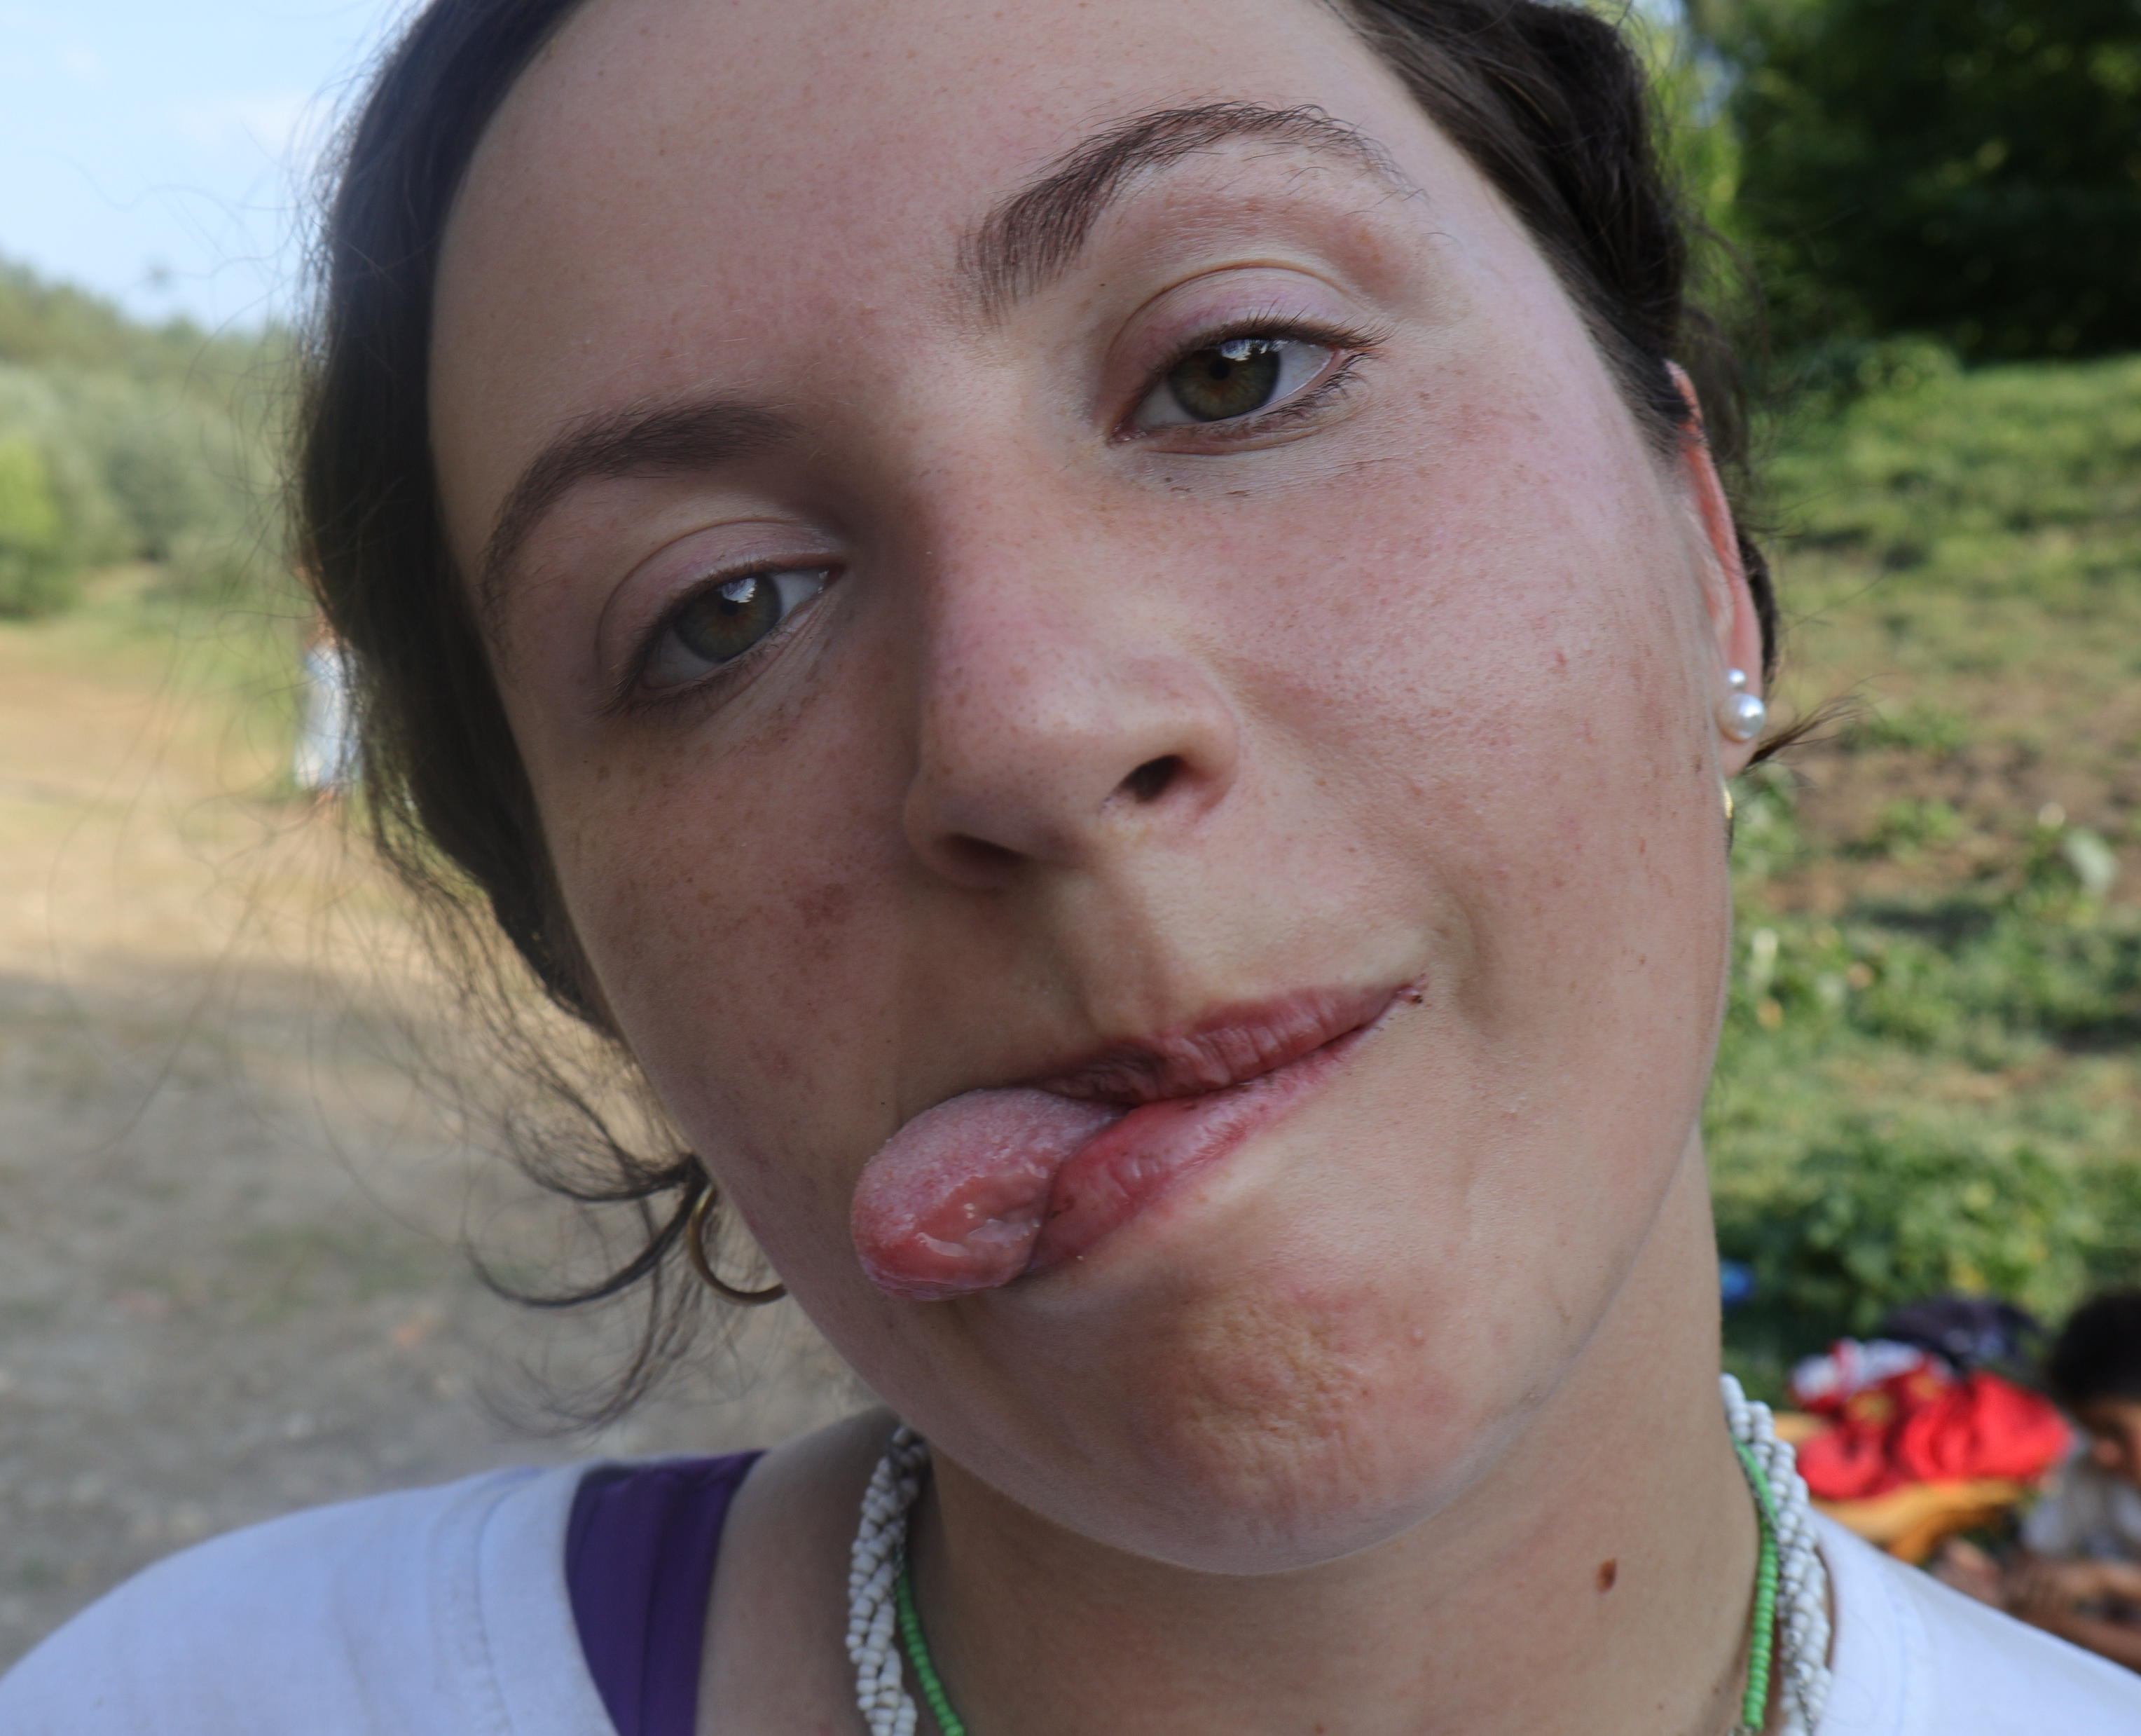
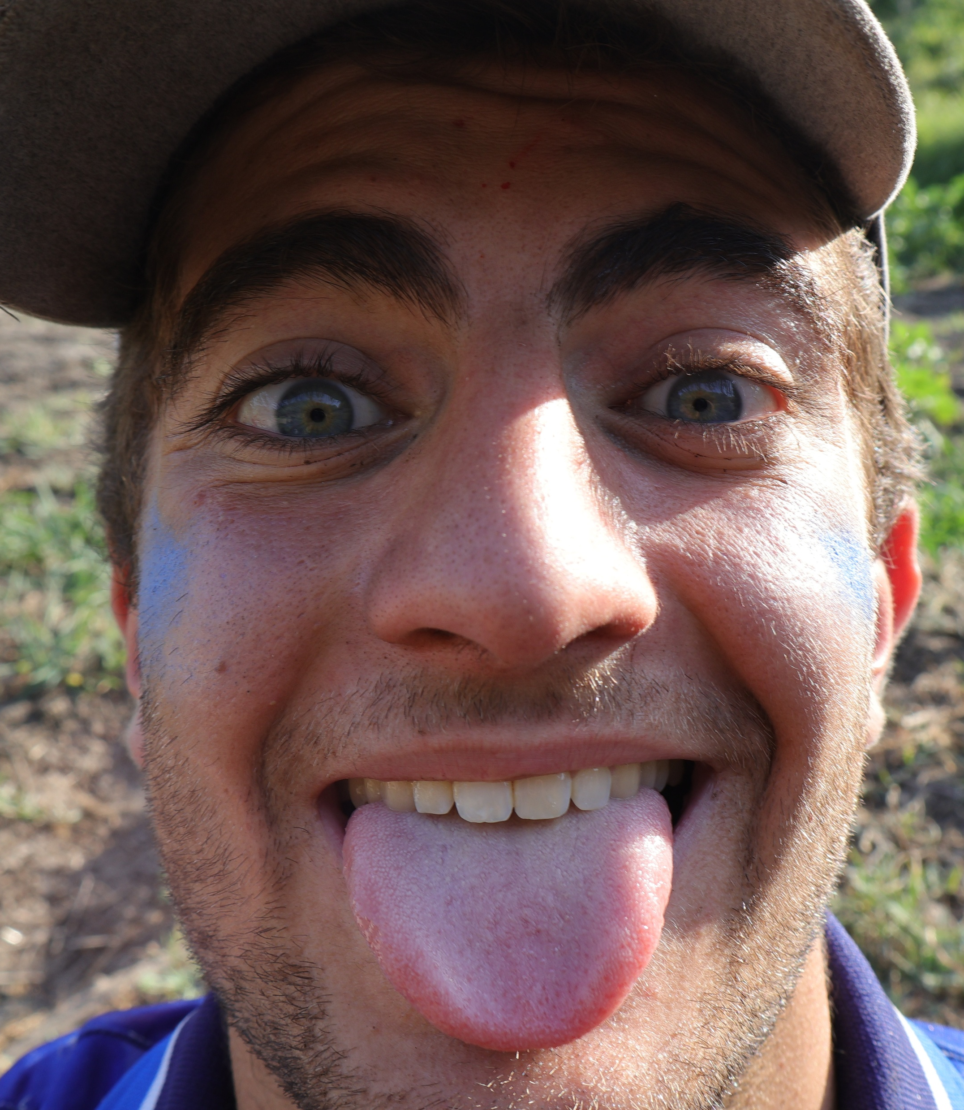
Porquê?
Story time…
Muito do que temos procurado como Camtil, nós encontrámos nos 55 anos do Mocamfe
  Para aprendermos a viver o tempo
  Para aprendermos a criar estruturas mais orgânicas e próximas
  Para fomentarmos a responsabilidade e iniciativa dos animadores

Slide 3
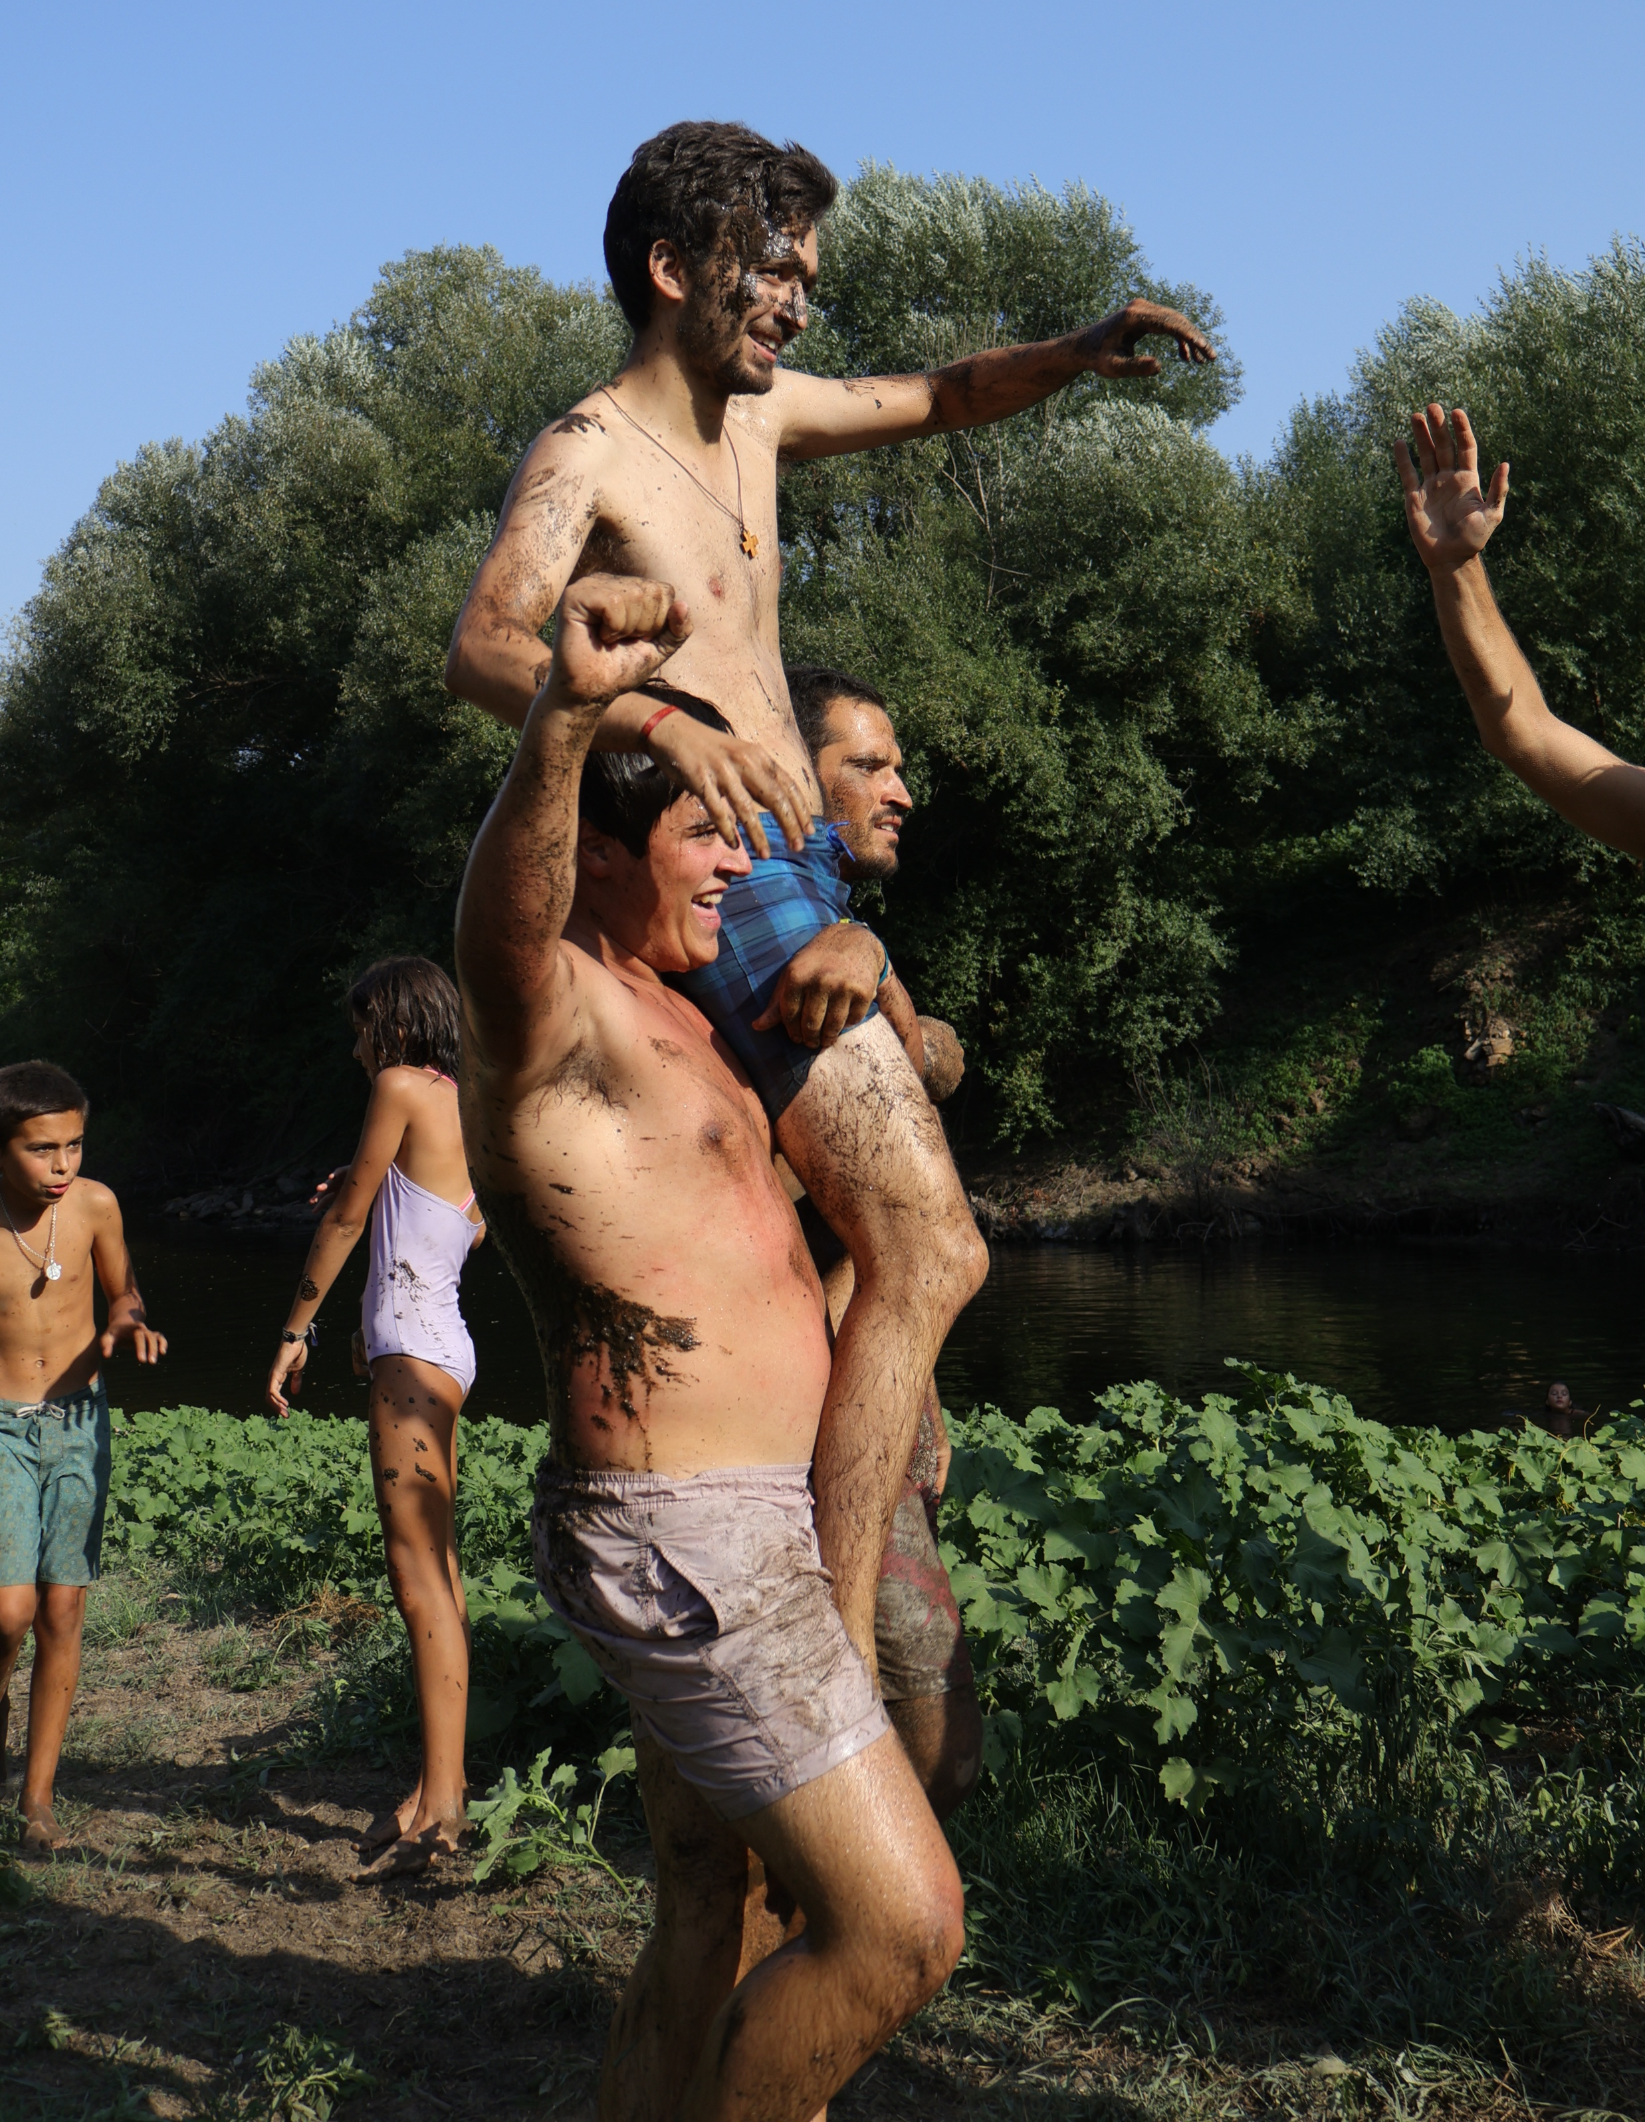
O quê?
Trolhas
  Por estarem presentes muitos animadores do Camtil juntos (e não só a direção, p.e.);
  Porque se está a viver um campo (e não uma reunião);
(Um campo de final de Verão também poderia ser uma hipótese sensata)

Slide 4
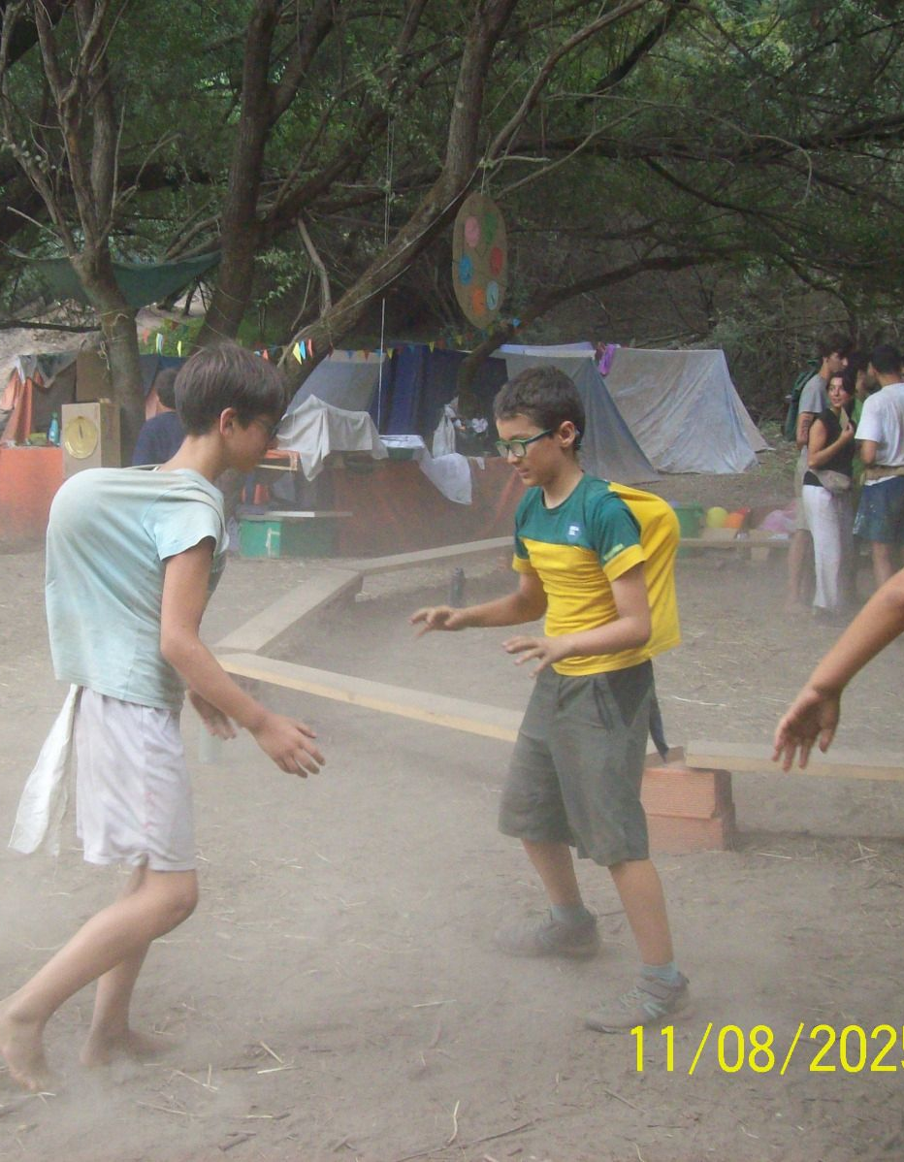
Como?
Estrutura partilhada
Campo de Serviço
Trabalho físico habitual, duas ideias:
  Arranjar material em conjunto com as nossas mãos
  Servir donos de um local de campo
Proposta espiritual leve e opcional

Slide 5
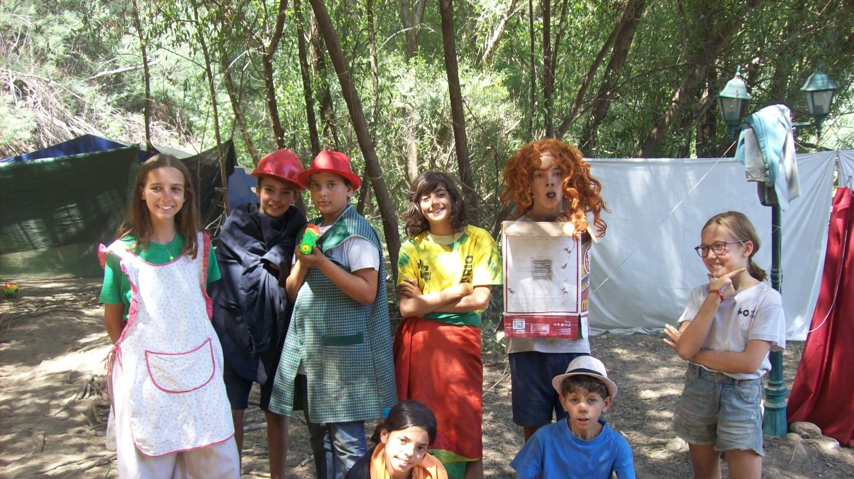
Conclusão
Dois irmãos que se separaram à nascença e agora se encontram para contar onde andaram e como foram crescendo.
Acho que é melhor se esta interação não for só institucional, em que trocamos bandeiras e apertamos as mãos, é fixe é se for através dos animadores que são quem dá vida aos movimentos

